Slide 1



Faire face à l’héritage immédiat de la Révolution liégeoise : l’Édit fondamental et constitutionnel du 10 août 1791
59e congrès de la Fédération des Cercles d'archéologie et d'histoire de Belgique – (Bruxelles – Août 2026)
Contact : antoine.leclere@Uliege.be/antoine.leclere@vub.be
Antoine Leclère (F.N.R.S — ULiège — VUB)

Slide 2
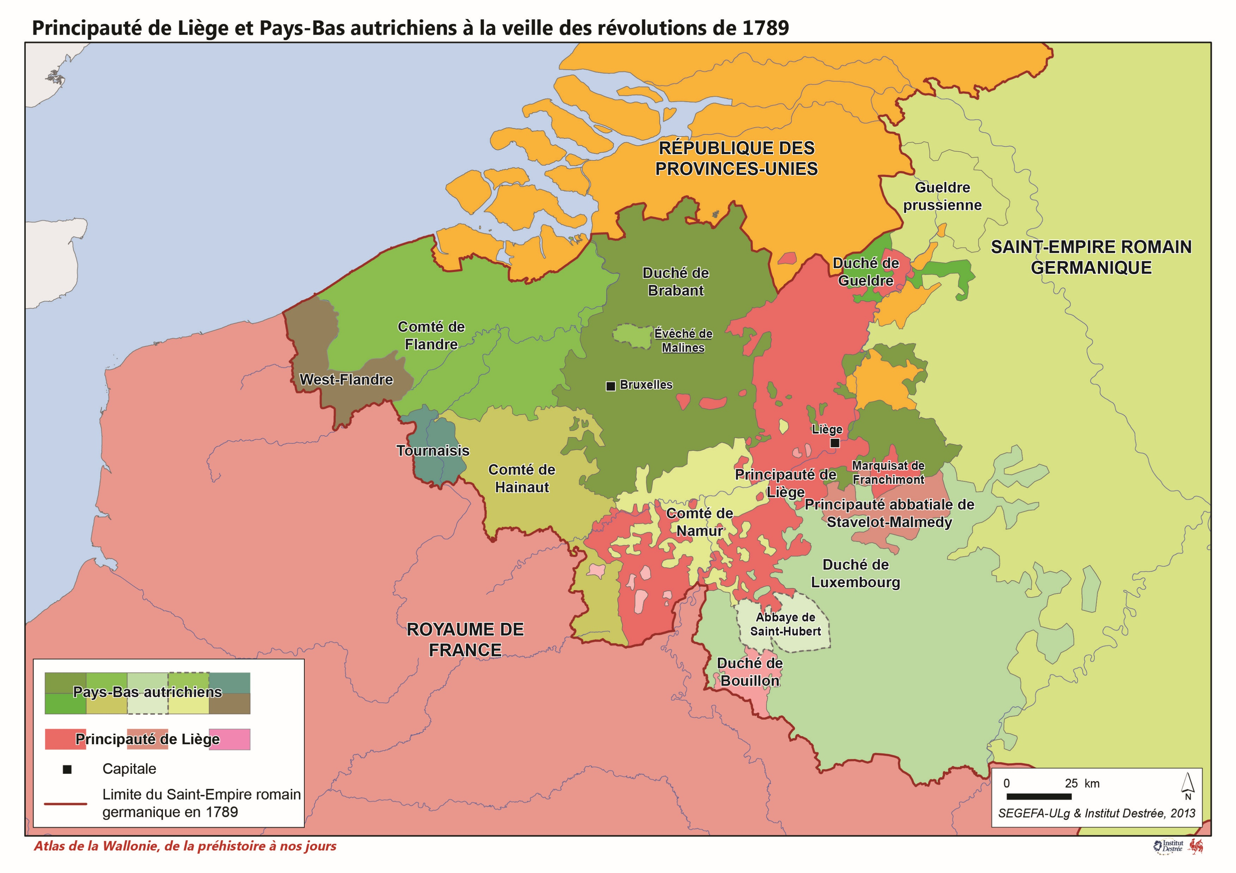
La principauté de Liège à la veille des révolutions de 1789 (1)
Liège désigne :
  La principauté épiscopale et territoriale membre du Saint-Empire romain (SERG)
  La Cité de Liège (capitale de la principauté)
18 août 1789 : éclatement de la Révolution liégeoise (1789-1795)
Ses premières revendications sont :
  Une réforme des privilèges politiques et économiques
  Un rééquilibrage des pouvoirs entre les institutions politiques et judiciaires
  Une limitation (ou redéfinition) de la supériorité territoriale du prince-évêque
Initialement, la Révolution ne renverse pas les cadres constitutionnels et institutionnels traditionnels (ex. les états)

Slide 3
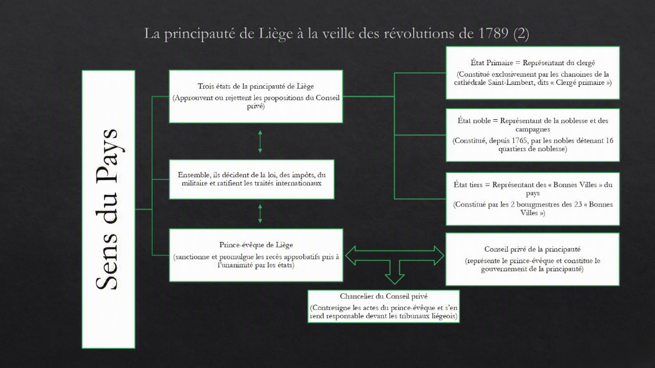
3

Slide 4
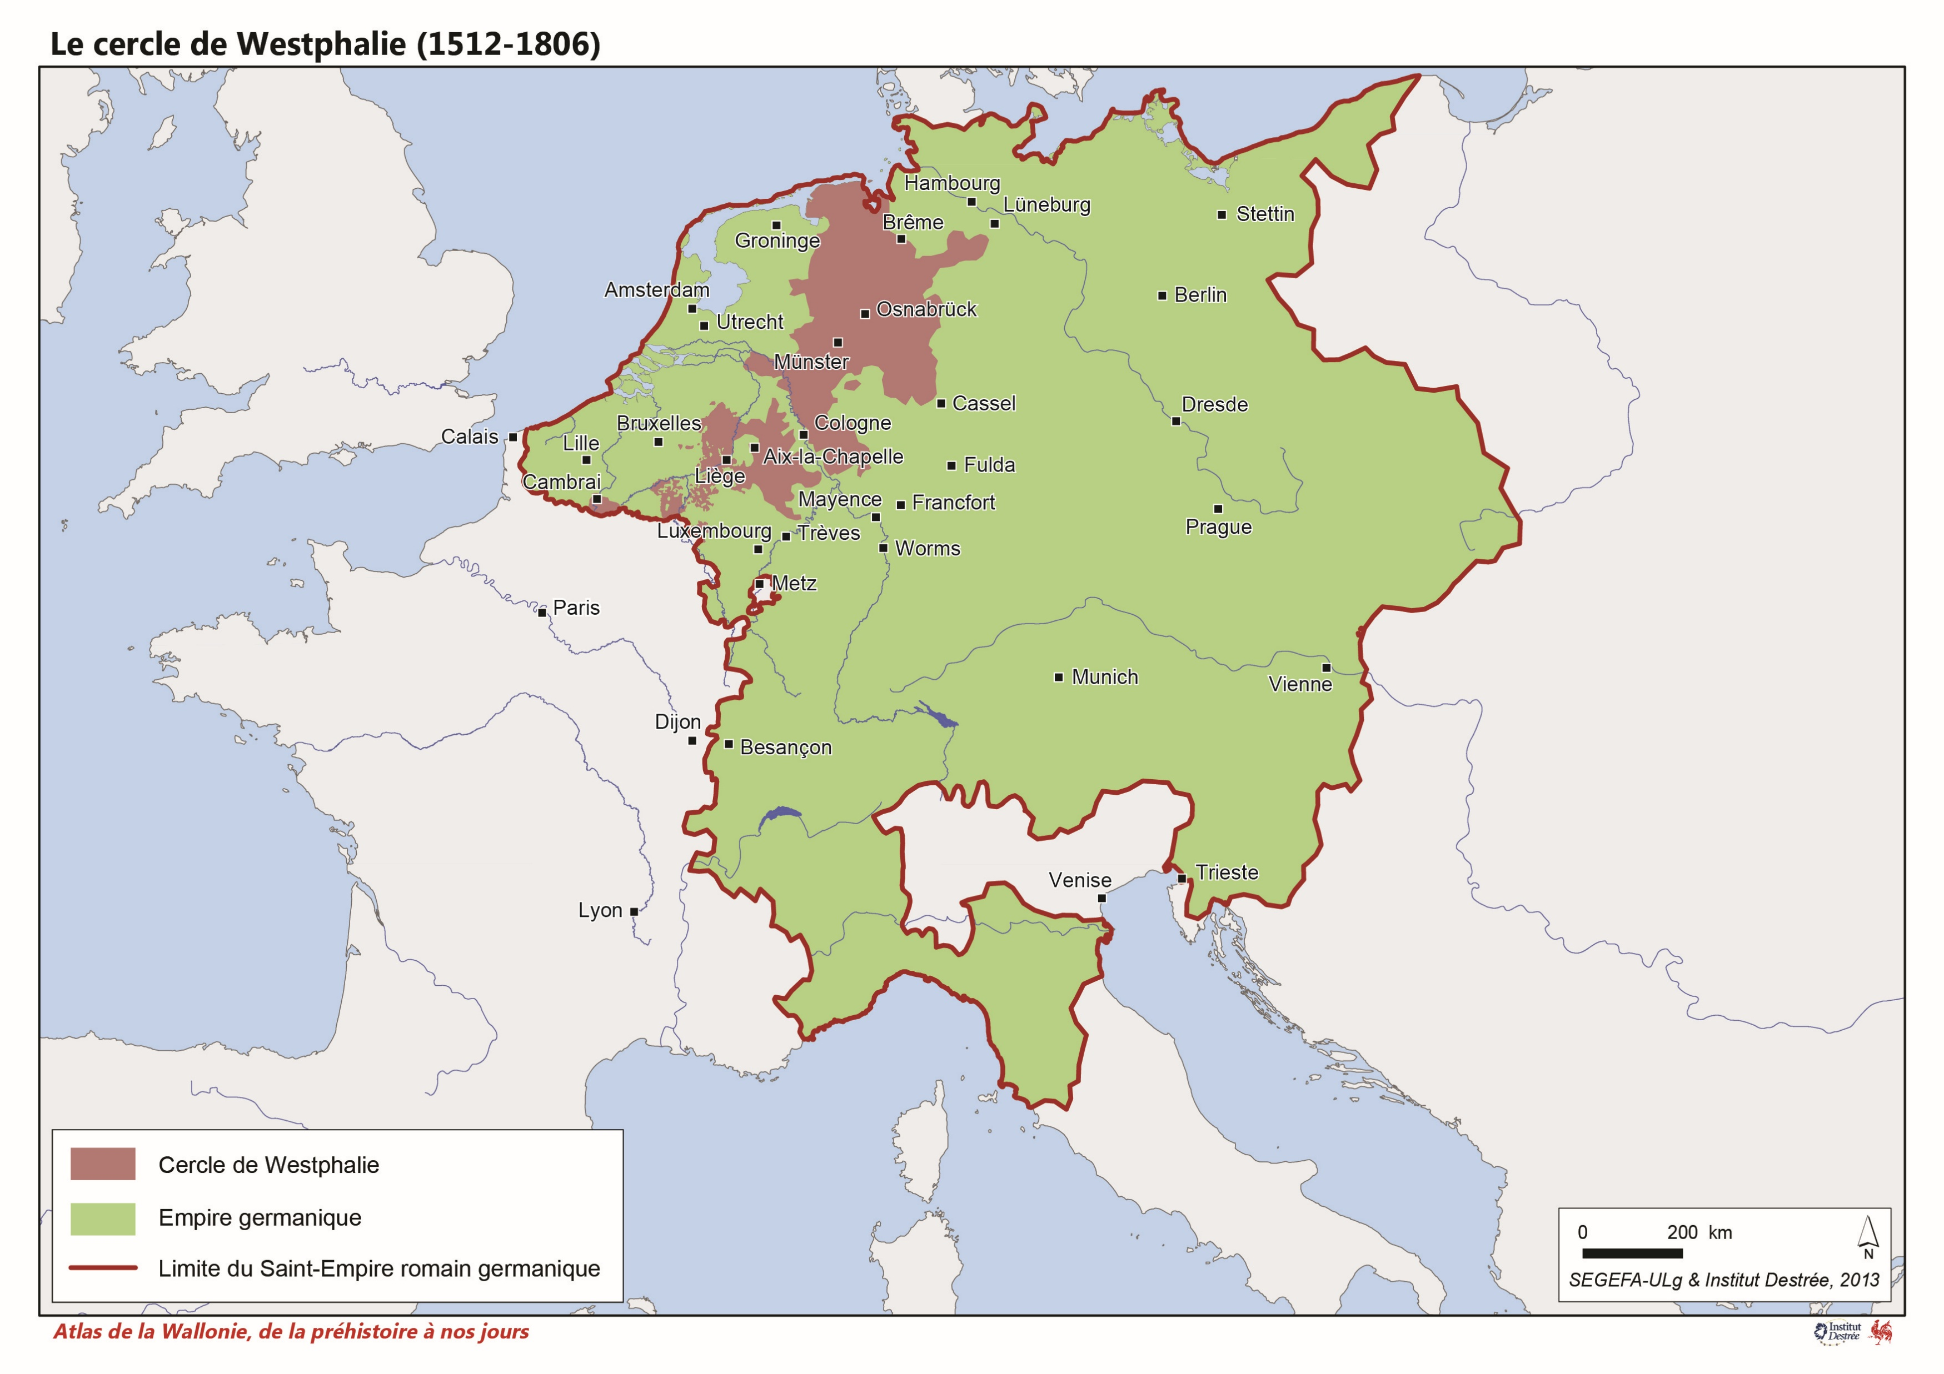
La principauté de Liège et les interventions étrangères (1)
26 août 1789 : fuite du prince-évêque Hoensbroeck vers Trêves
  Appel à l’Empire
Septembre 1789 : La Chambre impériale (Reichskammergericht) condamne la Révolution liégeoise
  Début de l’exécution d’Empire (Reichsexekution) par le Cercle de Westphalie (Reichskreise)
Décembre 1789 – Avril 1790 : La Prusse (codirectrice du Cercle) s’interpose et déploie son armée à Liège
  Scission du chapitre cathédral entre un bloc à Aix-la-Chapelle et un resté à Liège
Les événements débouchèrent sur une permanente incapacité des révolutionnaires à mener un processus de réforme cohérent

Slide 5
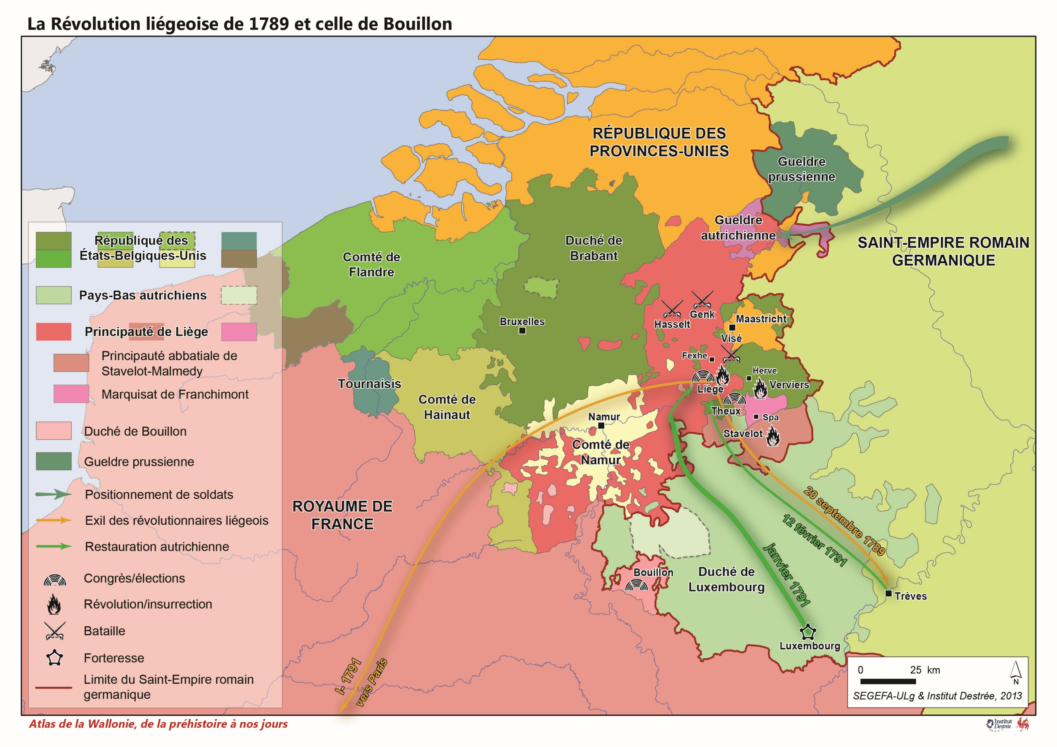
La principauté de Liège et les interventions étrangères (2)
La paralysie institutionnelle de la Révolution n’empêcha pas la création d’institutions singulières (ex. le Conseil de régence)
Mais, les capacités de la Révolution à faire évoluer son projet constitutionnel et institutionnel étaient très réduites
Juillet 1790 : Convention de Reichenbach – Rapprochement austro-prussien
Janvier 1791 : Première restauration liégeoise par les troupes autrichiennes
  Installation des soldats autrichiens à Liège
  Retour du prince-évêque et du chapitre exilé
  Opposition avec le gouvernement général restauré de Bruxelles sur les solutions à apporter à la Révolution

Slide 6


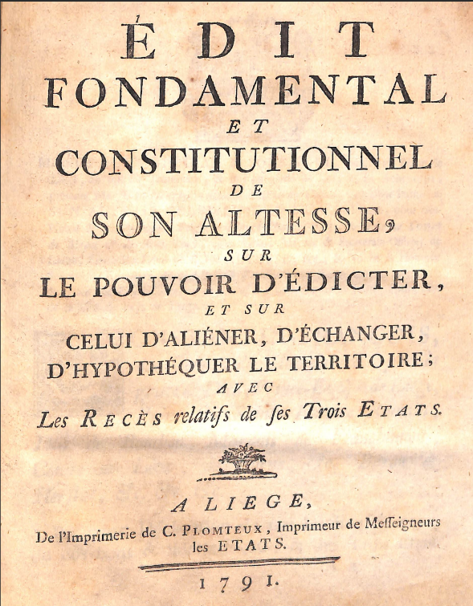
L’Édit fondamental et constitutionnel du 10 août 1791 (1)
L’Édit fondamental n’est pas une Constitution au sens moderne du terme. Il s’agit d’un édit de police.
Son objectif était de résoudre unilatéralement les principaux griefs soulevés avant la Révolution liégeoise :
  La supériorité territoriale, sa nature et son exercice (affaire des jeux de Spa)
  L’aliénation du territoire et le rôle des états au sein du Sens du pays (affaire de la convention belgo-liégeoise)
La majorité des griefs révolutionnaires était ignorée par l’Édit
L’article premier arrêtait que le prince-évêque détenait seul le pouvoir édictal considéré comme une fraction de l’autorité impériale reçue lors de l’investiture
L’article second donnait une nouvelle définition au territoire liégeois et confiait à l’Église de Liège la responsabilité de son administration moyennant le respect du droit d’Empire
Edit fondamental et constitutionnel de son Altesse sur le pouvoir d'édicter et celui d'aliener, d'échanger, d'hypothéquer le territoire avec les recès relatifs de ses Trois Etats, Liège, Plompteux, 1791 (BUL).

Slide 7
L’Édit fondamental et constitutionnel du 10 août 1791 (2)
Le Sens du pays était fracturé en de multiples factions liées à la Révolution et à la première restauration
La réunion des deux blocs capitulaires s’était accompagnée de nombreuses difficultés
L’état noble et l’état tiers avaient été vidé d’une grande partie de leurs membres, ceux-ci ayant fui la principauté au moment de l’entrée des troupes autrichiennes
Une commission impériale composée de commissaires issus des différents acteurs impliqués dans l’exécution d’Empire supervisait l’ensemble non sans être divisée entre les intérêts divergents de ses membres.
En l’état, le Sens du pays était incapable de se prononcer sur l’Édit, ce qui constituait une première infraction à la paix de Fexhe (1316)
Dans cette configuration, l’Édit renforçait considérablement les pouvoirs du prince-évêque au détriment des états
Première restauration liégeoise
États laïcs et clergé primaire (diminués du fait de l’exil des révolutionnaires)
Chapitre cathédral (bloc resté à Liège >< bloc scissionnaire d’Aachen)
Prince-évêque César-Constantin de Hoensbroeck et conseils proches (Méan, Ghysels et Wasseige)
Commission impériale d’exécution (Prusse, Bavière, Cologne, Mayence et Autriche)

Slide 8
L’Édit fondamental et constitutionnel du 10 août 1791 (3)
Projet de Zwierlein
Uniquement les griefs antérieurs à l’été 1789 soulevés devant la justice d’Empire
Ceux-ci se divisaient en deux catégories centrales : la répartition des pouvoirs au sein du Sens du pays et la nature de la supériorité territoriale
Projet de Wasseige
Uniquement les griefs antérieurs à l’été 1789 soulevés devant la justice d’Empire
Ceux-ci se divisaient en deux catégories centrales : la répartition des pouvoirs au sein du Sens du pays et la nature de la supériorité territoriale
Édit fondamental et constitutionnel
Uniquement les griefs antérieurs à l’été 1789 soulevés devant la justice d’Empire (Jeux de Spa + Convention belgo-liégeoise de 1780)
Les tribunaux d’Empire devaient agir comme l’ultime garant du droit liégeois
La police générale (pouvoir édictal) appartient au seul prince-évêque pour servir au maintien de l’ordre public et à l’administration quotidienne du territoire. La police générale ne peut servir à contourner le processus induit par le Sens du pays en matière législative
Inversement, les états ne peuvent contraindre la police générale en tant qu’il s’agit d’une prérogative transférée par l’empereur au prince-évêque au moment de l’investiture
Pour garantir cet équilibre, il faut renforcer les protections existantes en confiant aux états un droit de contrôle dans des cas particuliers, comme les échanges territoriaux
Les tribunaux d’Empire devaient agir comme l’ultime garant du droit liégeois
Les états devaient donc être élus librement par la population selon des modalités à définir
La police générale (pouvoir édictal) appartient conjointement au prince-évêque, qui l’exerce par l’intermédiaire du Conseil privé, et aux états pour servir au maintien de l’ordre public et à l’administration quotidienne du territoire
Le prince-évêque était contraint de ne pas interférer en raison de la Paix de Fexhe hormis par l’intermédiaire de son Conseil privé
L’Édit devait reconnaître la séparation entre le prince, le Conseil et les états en accordant aux états un droit de remontrance indépendant du caractère du dossier traité
En matière territoriale, l’Église de Liège (prince-évêque + cathédrale) était la seule gestionnaire, même si les états pouvaient suspendre un traité international
Les tribunaux d’Empire devaient agir comme l’ultime garant du droit liégeois
Ceux-ci se divisaient en deux catégories centrales : la répartition des pouvoirs au sein du Sens du pays et la nature de la supériorité territoriale
La police générale (pouvoir édictal) appartient au seul prince-évêque. Il ne peut l’utiliser pour attenter aux libertés et franchises sauf conditions exceptionnelles constatées par le prince-évêque
Les états pouvaient suspendre une ordonnance de police à l’unanimité des trois ordres
Le prince-évêque garantissait au moins une réunion par an des trois états
En matière territoriale, l’Église de Liège (prince-évêque + cathédrale) était la seule gestionnaire

Slide 9
L’Édit fondamental et constitutionnel du 10 août 1791 (4)
La première réaction à l’Édit fondamental fut celle du représentant du prince-évêque à Vienne :
  L’Édit accroissait le mécontentement de l’Autriche vis-à-vis de l’intransigeance des autorités restaurées
  Les tribunaux d’Empire estimaient que le rôle qui leur était attribué était trop important compte tenu du fait que Liège n’était pas l’unique principauté territoriale du Saint-Empire
  En ce sens, le document ne résolvait rien et ne faisait qu’accentuer le risque d’un nouveau soulèvement contre le prince-évêque
Anton von Kaunitz-Rietberg, chancelier autrichien, réagit dans la foulée :
  L’Édit était réduit à un simple mandement conciliatoire sans portée ni intérêt
  L’agent autrichien au sein de la commission souligna les critiques de l’agent liégeois à Vienne au nom du chancelier
  Kaunitz désapprouva le texte qui mettait en péril le semblant de stabilité retrouvée dans les Pays-Bas autrichiens voisins
  La commission impériale approuva, cependant, le document pour éviter un conflit frontal avec le prince-évêque et le chapitre cathédral
Zwierlein se soumit à l’Édit, même s’il le désapprouva publiquement
Wasseige s’opposa directement à la frange intransigeante du chapitre cathédral et tenta d’obtenir infructueusement des aménagements

Slide 10

Conclusions
Les révolutionnaires exilés, notamment en France, considérèrent l’Édit comme la preuve que les réformes négociées de la constitution étaient impossibles
La faction profrançaise radicale des révolutionnaires, installée à Paris, appuya l’idée d’une séparation totale de Liège du Saint-Empire et plaida en faveur de l’adoption du modèle révolutionnaire français
En cela, l’Édit fondamental et constitutionnel marqua la fracture entre la Révolution et les autorités restaurées, notamment par la redéfinition du paysage institutionnel liégeois à la faveur exclusive du prince-évêque et du clergé primaire
Toutefois, l’héritage des réformes révolutionnaires ne fut pas entièrement dissous. Depuis Paris, les révolutionnaires radicaux profrançais théorisèrent une alternance constitutionnelle incarnée par le Manifeste des Belges et Liégeois unis
Ce décalage entre exilés à Paris et dans l’Empire ainsi que le durcissement des réformes entreprises par les autorités restaurées creusèrent l’écart et, in fine, préparèrent le basculement vers la deuxième Révolution liégeoise

Slide 11
Faire face à l’héritage immédiat de la Révolution liégeoise : l’Édit fondamental et constitutionnel du 10 août 1791
59e congrès de la Fédération des Cercles d'archéologie et d'histoire de Belgique – (Bruxelles – Août 2026)
Contact : antoine.leclere@Uliege.be/antoine.leclere@vub.be
Antoine Leclère (F.N.R.S — ULiège — VUB)

